Slide 1
Problema 1. Parte teórica. Kotlin
Estudiante: Keyber Yosnar Sequera Avendaño
Carnet: 16-11120

Slide 2
Breve descripción del lenguaje:
Kotlin es un lenguajes de programación de código abierto creado por JetBrains en el año 2011, este fue creado con la intención de suplir las carencias que habían sido encontradas en Java. Kotlin fue creado con 4 objetivos principales:
Debía poderse ejecutar en la máquina virtual de Java.
Debía ser 100% interoperable con Java.
Los tiempos de compilación tenían que acercarse a los de Java.
Debía ser moderno y potente, pero pequeño y fácil de aprender.
Por las características anteriormente mencionadas kotlin ha tenido un gran crecimiento dentro de la comunidad de desarrolladores y programadores.

Slide 3
Diga qué tipo de alcances y asociaciones posee, argumentando las ventajas y desventajas de la decisión tomada por los diseñadores del lenguaje, en el contexto de sus usuarios objetivos.
Kotlin usa asosiación superficial y alcance estático, lo cual ofrece como ventaja una detección temprana de errores en caso de que una variable no sea definida en el alcance, claridad y predictibilidad, permite optimizaciones de rendimientos de los programas, uso eficiente de la memoria (al tener asosiación superficial no se crean copias profundas de objetos complejos) y simplicidad de los programas, por otra parte esta combinación no está excenta de tener desventajas entre las que se cuentan flexibilidad limitada, problemas con la recursión puesto que se puede causar problemas con las funciones recursivas, además puede haber problemas en la reutilización de código donde se necesiten más técnicas dinámicas, complejidad y dificultad de la comprensión del código, ya que el valor de una variable depende del contexto de ejecución, mayor sobrecarga en tiempo de ejecución, riesgo de comportamiento inesperado en la asosiación de variables, menos optimizaciones en tiempo de compilación.
Kotlin es un lenguaje dirigido hacia los desarrolladores de Android, desarrolladores de Java, desarrolladores de backend, desarrolladores de aplicaciones Web y desarrolladores en general, por lo que el dinamismo que brindan el alcance estático y la asosiación superficial resulta adecuado para una herramienta que busca ser más flexible y fácil de aprender que Java.

Slide 4
Diga qué tipo de módulos ofrece (de tenerlos) y las diferentes formas de importar y exportar nombres.
Kotlin puede usar los módulos de Java por lo que puede hacer uso de los módulos, algunos de ellos son:
java.base: que proporciona las clases fundamentales de Java.
java.sql: que contiene clases para el acceso a bases de datos.
java.xml.
java.desktop: que contiene clases para el desarrollo de aplicaciones de escritorio.
java.logging: que proporciona el sistema de registro de Java.
java.net.http: que contiene las clases para el desarrollo de aplicaciones basadas en HTTP.
java.json: que proporciona clases para procesar y generar datos JSON.
java.management: que proporciona la API de gestión y monitorización para aplicaciones Java.
java.security: que incluye clases relacionadas con la seguridad en Java.
java.naming: que proporciona el acceso a servicios de directorio y al sistema de nombres Java Naming and Directory Interface (JNDI).
java.rmi: que ofrece soporte para la invocación remota de métodos.
java.time: que proporciona clases para manejar fechas y horas de manera más moderna y completa.
java.util.concurrent: que contiene clases e interfaces para la programación concurrente, incluyendo ejecutores, bloqueadores y otras utilidades.
java.util.stream: que proporciona la API de Streams para realizar operaciones de forma funcional en secuencia de datos.
Además a través de las extensiones de Android KTX puede hacer uso de otros módulos como:
Core KTX: que ofrece extensiones para bibliotecas comunes que forman parte del marco de trabajo de Android.
Collection KTX: que contienen funciones de utilidad para trabajar con las bibliotecas de colección eficientes en cuanto a memoria de Android.
Fragment KTX: que proporciona varias extensiones para simplicar la API del fragmento.
Lifecycle KTX.
LiveData KTX.
Navigation KTX.
Palette KTX: que ofrece la compatibilidad idiomática de Kotlin para trabajar con paletas de colores.
Reactive Streams KTX.
Room KTX: cuyas extensiones agregan compatibilidad para corrutinas destinadas a las transacciones de base de datos.
Entre otros...
Formas de importar y de exportar nombres de módulos:
Supongamos que se tiene un módulo llamado "mi.modulo" con un archivo "module-info.java".
module mi.modulo {
exports com.mi.paquete;
}
En este ejemplo "com.mi.paquete" es un paquete que se está exportando desde el módulo "mi.modulo".
Para importar clases de este paquete se escribe:
import com.mi.paquete.ClaseEnMiModulo
fun main() {
val instancia = ClaseEnMiModulo()
// ... Resto del código...
}

Slide 5
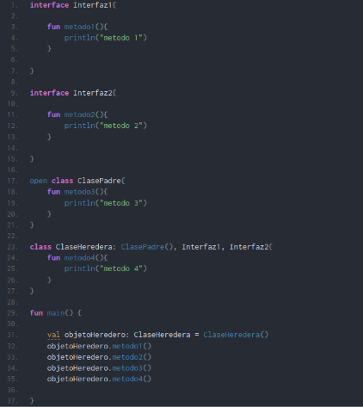
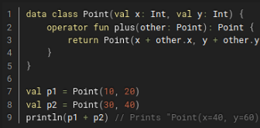
Diga si el lenguaje ofrece la posibilidad de crear aliases, sobrecarga y polimorfismo. En caso afirmativo, dé algunos ejemplos:
En Kotlin es posible crear alias de tipo usando la palabra clave "typealias" de la siguiente manera:
typealias Pares = Map.Entry<Int, String>
fun main() {
val par: Pares = 1 to "Uno"
println(par.key) // Imprime 1
println(par.value) // Imprime: Uno
}
También es posible la sobrecarga de operadores un ejemplo sencillo de sobrecarga de operadores se puede ver en el siguiente ejemplo:
Kotlin también admite polimorfismo y lo emplea mediante el uso de interfaces. Las interfaces son como pequeños trozos de clases que se usan para poder reutilizar código. Es muy parecido a la herencia pero sin formar familias por un lado y mientras que una clase solo puede tener una herencia, puede recibir código de varias interfaces. A continuación se muestra un ejemplo de polimorfismo:

Slide 6
Diga qué herramientas ofrece a potenciales desarrolladores, como: compiladores, intérpretes, debuggers, profilers, frameworks, etc.
Algunas de las herramientas más destacadas que ofrece Kotlin a desarrolladores son:
El compilador de Kotlin: que traduce el código fuente escrito en Kotlin a bytecode de Java o a código fuente de JavaScript, según la plataforma de destino. Permite la interoperabilidad con Java y facilita la ejecución en múltiples entornos.
La biblioteca estándar de Kotlin: que ofrece una colección de funciones y extensiones que simplican el desarrollo en Kotlin.
Kotlin REPL: una herramienta interactiva que permite probar y ejecutar fragmentos de código Kotlin de manera interactiva. Facilita la implementación rápida y el aprendizaje del lenguaje.
Kotlin/Native: permite compilar código Kotlin directamente a código nativo, lo que permite el desarrollo de aplicaciones sin la necesidad de una máquina virtual. Puede usarse para crear aplicaciones de escritorio y aplicaciones móviles nativas.
Kotlin Android Extensions: simplifica la interacción con las vistas de Android en Kotlin al generar extensiones de propiedades para vistas y recursos directamente desde el código XML de diseño.
Kotlin Android Gradle Plugin: un plugin para el sistema de construcción Gradle que facilita la construcción y el desarrollo de aplicaciones Android con Kotlin.
Kotlin Coroutines: facilita la programación asíncrona y concurrente. Facilita la escritura de código asíncrono de manera más clara y fácil de entender.
Kotlin Serialization: herramienta integrada para la serialización de datos en formato JSON y otros formatos. Facilita la conversión entre objetos Kotlin y representaciones en formato JSON.
Kotlin Test: Ofrece un conjunto de herramientas para realizar pruebas unitarias y de integración en Kotlin.
Kotlin Gradle Plugin: facilita la configuración y la construcción de proyectos Kotlin en el sistema de construcción Gradle.
Kotlin Scripting: permite la ejecución de scripts Kotlin sin necesidad de un proyecto completo. Es útil para tareas de automatización y scripts de línea de comandos.

Slide 7
Problema 2. Combinaciones de alcances y asosiaciones
Estudiante: Keyber Yosnar Sequera Avendaño
Carnet: 16-11120

Slide 8
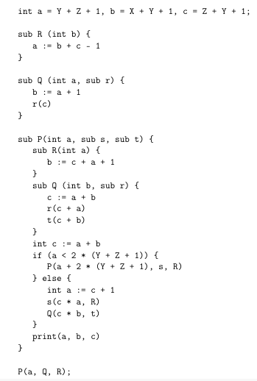






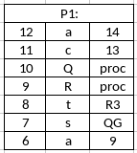


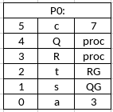
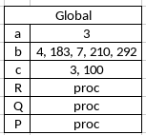



Alcance estático – Asosiación profunda: (X = 1, Y = 2, Z = 0)

Slide 9




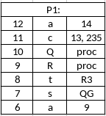


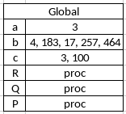

Alcance dinámico – Asosiación profunda: (X = 1, Y = 2, Z = 0)

Slide 10
Alcance estático – Asosiación superficial: (X = 1, Y = 2, Z = 0)

Slide 11





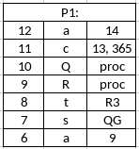


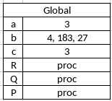

Alcance dinámico – Asosiación superficial: (X = 1, Y = 2, Z = 0)

